Slide 1
Основы программирования
Захаров Иван,
ДНК им. В.А. Витязевой

Slide 2
Использование using namespace std;

Slide 3
Пространства имен {
Пространство имен — это декларативная область, в рамках которой определяются различные идентификаторы:
имена типов имена функций имена переменных
Пространства имен используются для организации кода в виде логических групп и с целью избежания конфликтов имен, которые могут возникнуть, особенно в таких случаях, когда база кода включает несколько библиотек.
std:: обозначает, что объект с именем cout определен в пространстве имен с названием std

Slide 4
Получение доступа к членам пространства имен {
Идентификаторы за пределами пространства имен могут получить доступ к членам с помощью:
01
Полного имени для каждого идентификатора
std::cout
02
С помощью объявления для одного идентификатора
using std::cout;
std::cout
03
Использование директивы using для всех идентификаторов в пространстве имен
using namespace std;

Slide 5
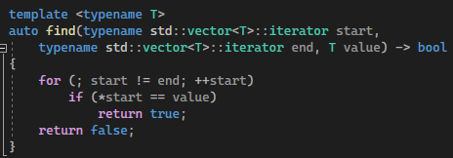
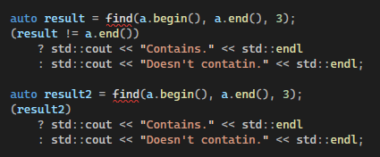
Использование using namespace std {
Теряется ясность кода (трудно отличить что именно относится к стандартной библиотеке).
Возможное появления коллизий.

Slide 6
Реальный пример
Вывод:
Не обязательно использовать директиву using на глобальном уровне. Она может объявляться локально для отдельно взятой функции.

Slide 7
Общие рекомендации {
Если вы используете только один или два идентификатора, тогда объявляйте using конкретно для них, а не для всего пространства имен.
Не создавайте переменные пространства имен с те же именем, что и у глобальной переменной.
!
Используйте директиву using только в файлах реализации (.cpp).

